Slide 1
头颅CT读片

Slide 2
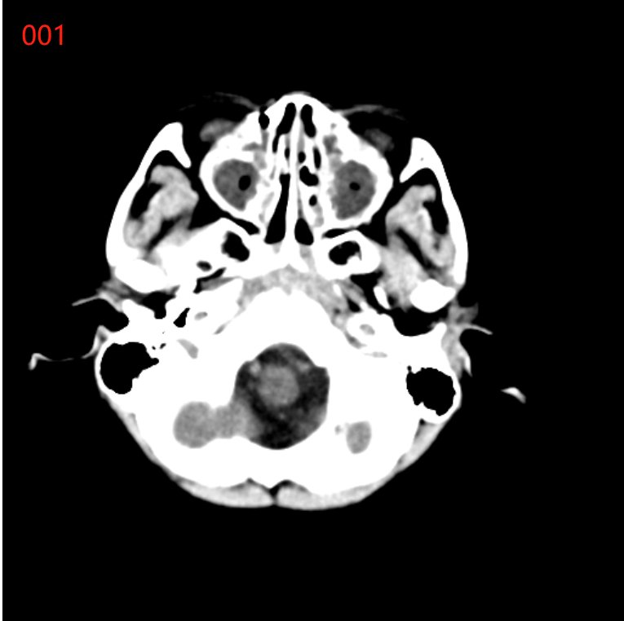
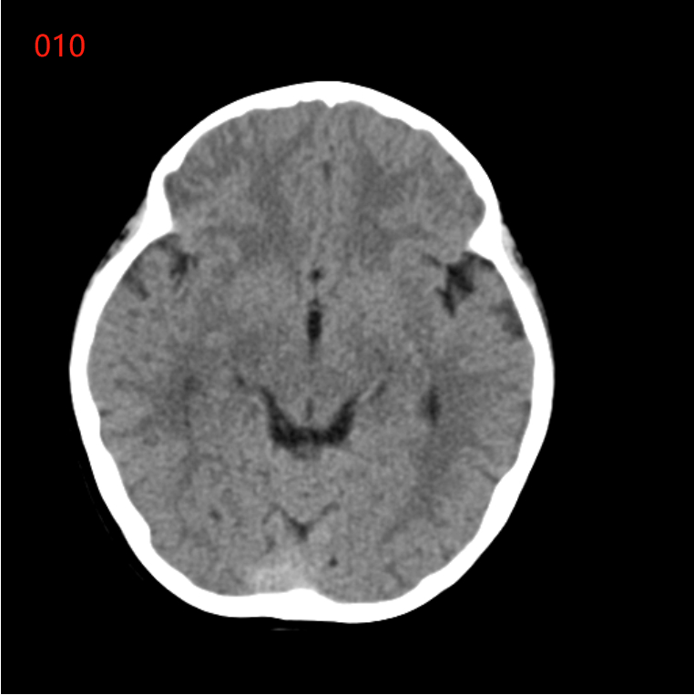
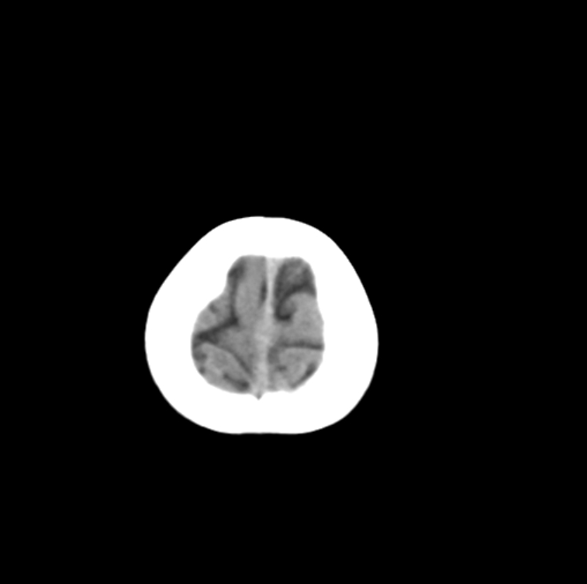
CT示例正常帧

Slide 3
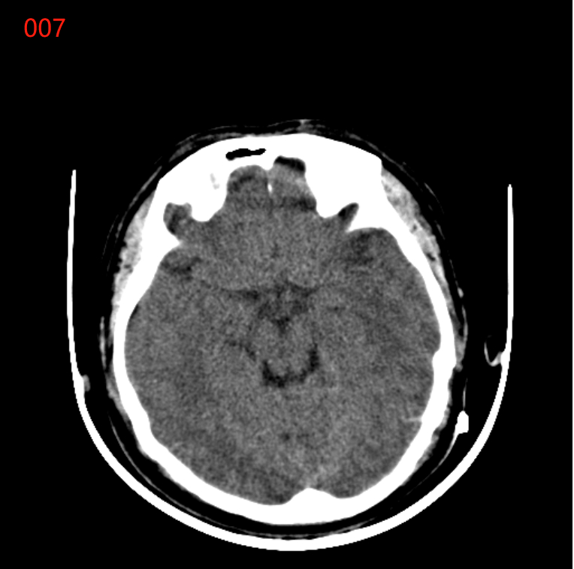
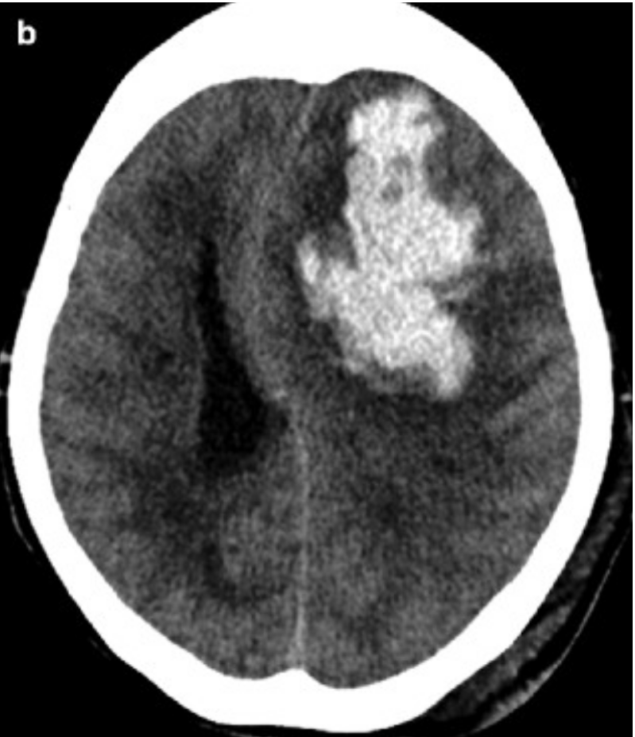
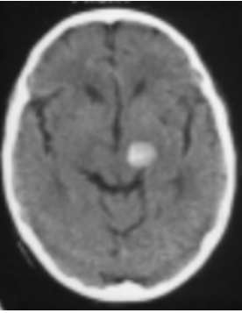
CT异常帧展示

Slide 4
问题分析
头颅CT序列，每个序列27帧左右
需要判别整个序列是否异常
（附加）挑选出异常帧

Slide 5
问题难点
受伤区域比较随机，机器视觉特征不明显（特别是前5帧）
可以使用的数据量太小（目前只有88N+35H个序列）
对序列直接进行判别会大大缩小可用于训练的数据量

Slide 6
方案设计
不直接对整个序列进行判断，而是对序列的每一帧图片进行判断是否异常，这样也比较方便确定哪些部分是异常的
尝试Inception-v3迁移学习模型，能较好地解决数据量过小的问题

Slide 7
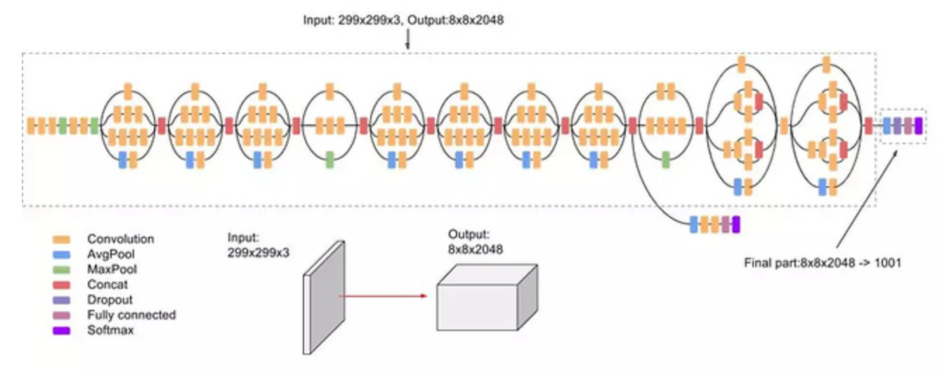
模型介绍
对新数据的培训比从头开始更快。
如果我们从头开始，我们通常可以用比我们需要的更少的训练数据来解决问题。

Slide 8
实验结果

Slide 9
实验配置1
100帧出血头颅CT+100帧正常头颅CT（https://www.kaggle.com/felipekitamura/head-ct-hemorrhage）
80%用于训练网络，20%用于测试
Inception-v3模型（迁移学习）
GPU:1080

Slide 10
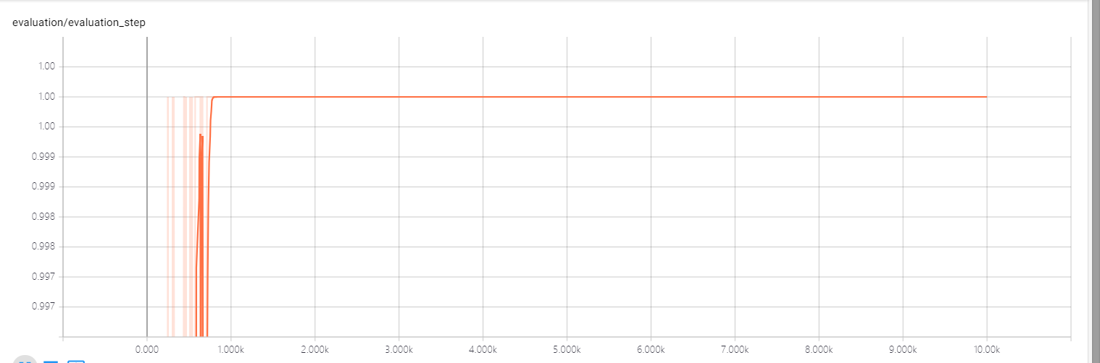
训练集

Slide 11
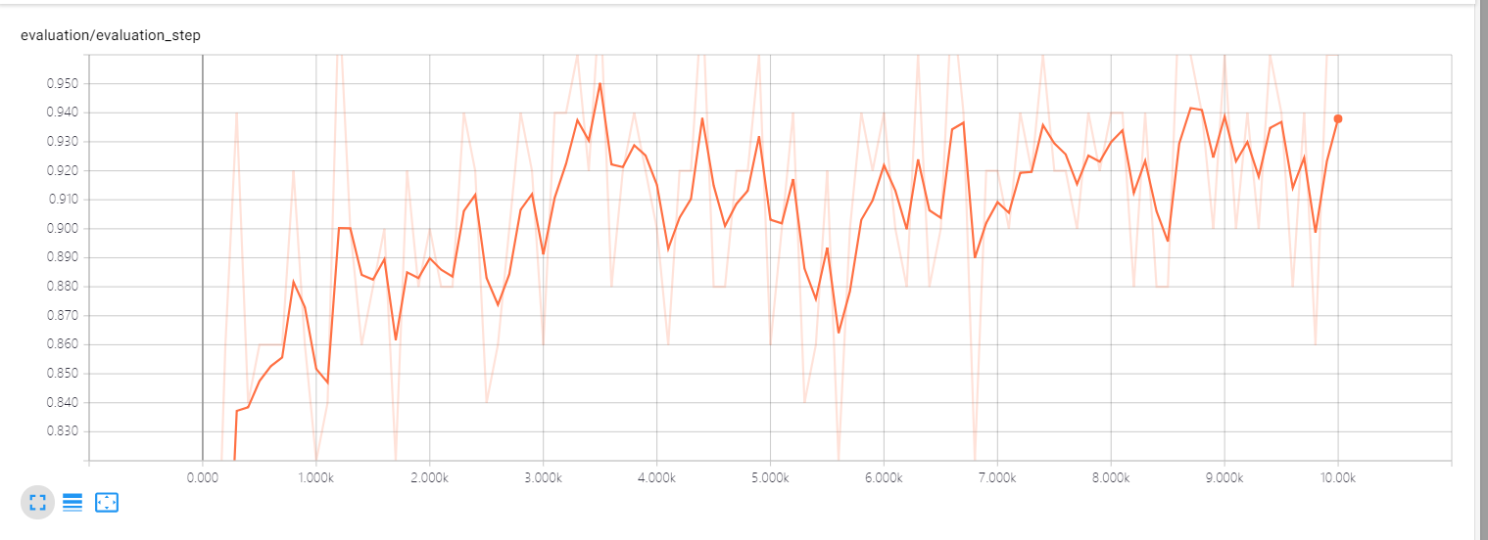
测试集

Slide 12
实验配置2
100帧出血头颅CT+200帧正常头颅C
（https://www.kaggle.com/felipekitamura/head-ct-hemorrhage）
（刘老师给的数据集）
80%用于训练网络，20%用于测试
Inception-v3模型（迁移学习）
GPU:1080

Slide 13
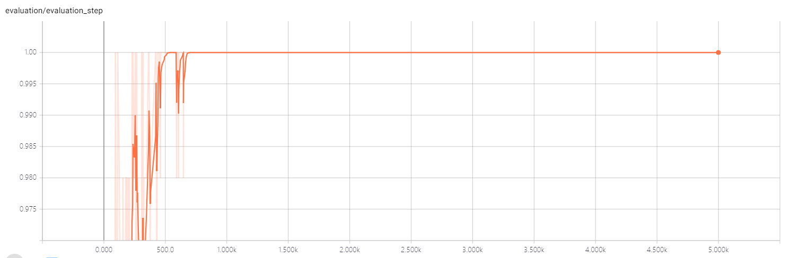
Train

Slide 14
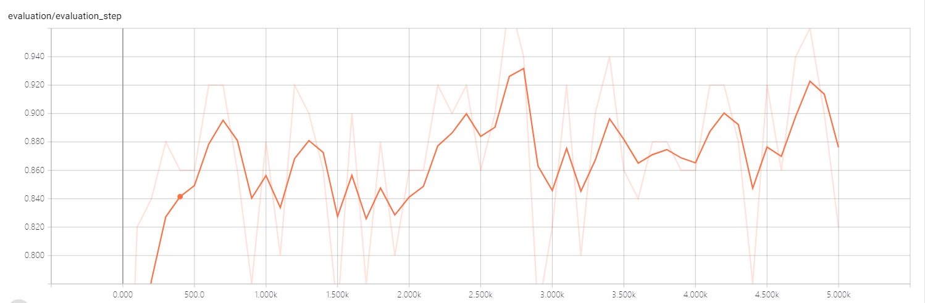
Test

Slide 15
实例检测

Slide 16
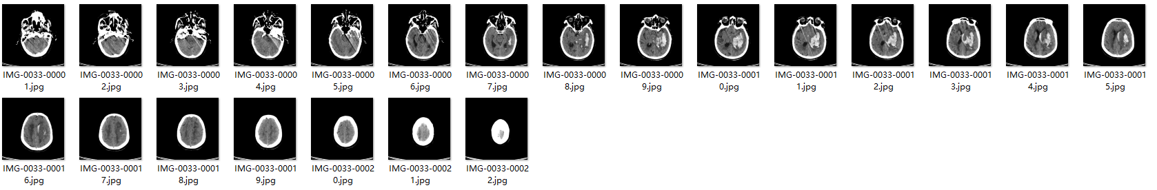
刘腊娣

Slide 17
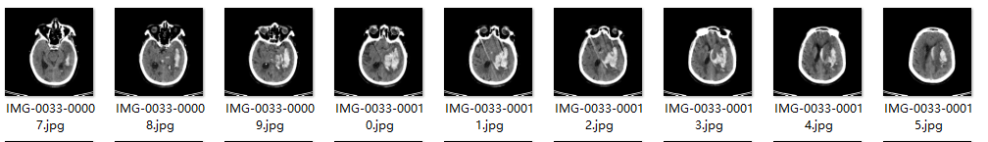
异常帧输出

Slide 18
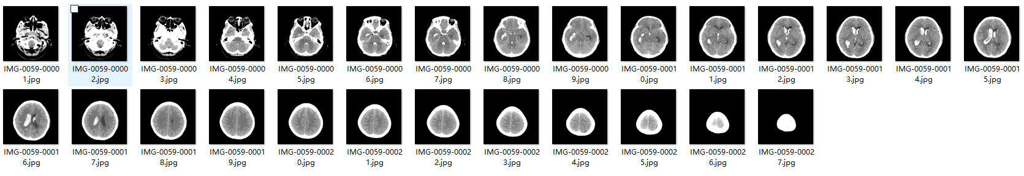
杨长芳

Slide 19
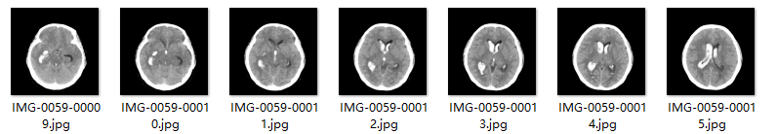
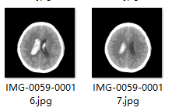
异常帧输出

